Slide 1
ГОСУДАРСТВЕННЫЙ УНИВЕРСИТЕТ УПРАВЛЕНИЯ
Международный научно-практический форум
«Россия в XXI веке: глобальные вызовы, риски и решения»
Международная научно-практическая конференция
«Экологический императив
технологического развития России»
КОЭВОЛЮЦИЯ ЧЕЛОВЕЧЕСКОГО РАЗУМА И ЦИФРОВОЙ
ЭКОНОМИКИ – ОСНОВА УСПЕШНОЙ РЕАЛИЗАЦИИ
ЭКОЛОГИЧЕСКОГО ИМПЕРАТИВА ТЕХНОЛОГИЧЕСКОГО РАЗВИТИЯ
Докладчики: Вишняков Я.Д., Киселева С.П.
Москва, 29 мая 2019 г.

Slide 2
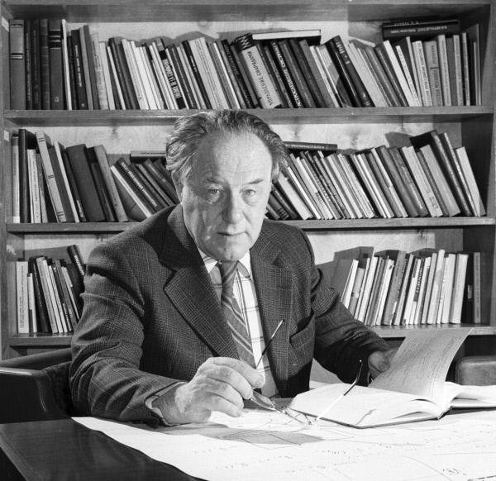
МОИСЕЕВ Н.Н.: ЭКОЛОГИЧЕСКИЙ ИМПЕРАТИВ
«Человечество, как единое целое,
должно подчиняться условиям экологического императива»
Моисеев Н.Н. Избранные труды.
М.Тайдекс Ко, 2003 г.

Slide 3
ЭКОЛОГИЧЕСКИЙ ИМПЕРАТИВ
ТЕХНОЛОГИЧЕСКОГО РАЗВИТИЯ
Экологический императив - общезначимое нравственное предписание, выражающее долженствование (объективное принуждение поступать так, а не иначе) соблюдать установленные обществом и государством правила охраны окружающей среды, рационального природопользования и ресурсосбережения в интересах обеспечения экологической безопасности и эколого-ориентированного развития.
Технологическое развитие - явление, представляющее совокупность процессов материальных преобразований, обусловленных развитием и реализацией новых технологий.
Вишняков Я.Д., Киселева С.П. Экологический императив технологического развития России. Научная монография. Ростов-на-Дону: ООО «Терра», 2016 – 296 с.

Slide 4
РАЗВИТИЕ ИДЕЙ МОИСЕЕВА Н.Н.
РАЗРАБОТАНА ТЕОРИЯ ЭКОЛОГО-ОРИЕНТИРОВАННОГО
ИННОВАЦИОННОГО РАЗВИТИЯ (ТЕОРИЯ ЭОИР)
(Я.Д.Вишняков, С.П.Киселева)
В рамках направления научной деятельности Научной школы Государственного университет управления «Управление рисками и обеспечением безопасности социально-экономических и общественно-политических систем и природно-техногенных комплексов» (научный руководитель: Я.Д.Вишняков)
(Научная школа: более 2000 научных трудов, в том числе монографий,
статей, учебников, учебных пособий)

Slide 5
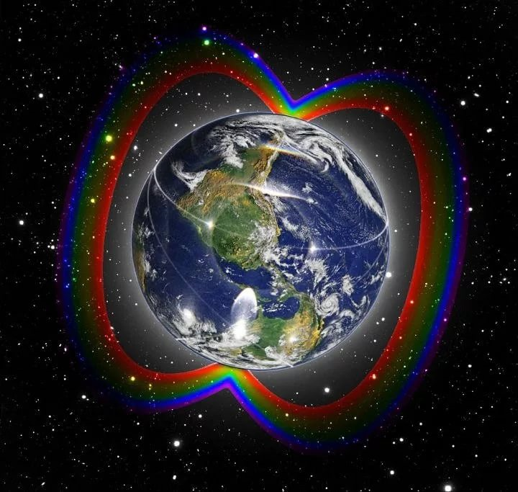
МОИСЕЕВ Н.Н.: О НООСФЕРЕ
Моисеев Н.Н. понимал ноосферу как возможное, но не обязательное будущее состояние биосферы.
По Моисееву Н.Н., деятельность человека может привести биосферу к такому состоянию, в котором человеку как виду в ней не найдется места.
Моисеев Н.Н. Человек и ноосфера. М.: Молодая гвардия, 1990. с.351
Notes:
Ноосфе́ра — сфера взаимодействия общества и природы, в границах которой разумная человеческая деятельность становится определяющим фактором развития (эта сфера обозначается также терминами «антропосфера»).

Slide 6
МОИСЕЕВ Н.Н.: КОНЦЕПЦИЯ КОЭВОЛЮЦИИ ЧЕЛОВЕКА И БИОСФЕРЫ
Коэволюция человека и биосферы - “ такое совместное развитие человеческого общества и биосферы, которое не выводит параметры биосферы из области гомеостазиса человечества, узкой области параметров биосферы, в котором возможно его существование. Коэволюция человека и биосферы обеспечивает сохранение человеческого вида и условий для дальнейшего развития цивилизации“
Моисеев Н.Н., Александров В.В., Тарков А.М. Человек и биосфера. Опыт системного анализа и эксперименты с моделями.
М., Наука, 1985. 272 с.

Slide 7
ЧТО НУЖНО ДЛЯ СОЗДАНИЯ НООСФЕРЫ?
эволюция
человеческого разума
эволюция
цифровой
экономики
Коэволюция человеческого разума и цифровой экономики - совместное их развитие в интересах достижения
Генеральной Цели-создания Ноосферы

Slide 8
ЧТО ЯВЛЯЕТСЯ НАИБОЛЕЕ ПЕРСПЕКТИВНЫМ И МАКСИМАЛЬНО БЕЗОПАСНЫМ ДЛЯ ЧЕЛОВЕКА?
1. Развитие двух дружественных и параллельно развивающихся цивилизаций: цивилизация человека и цивилизация искусственного интеллекта
или, как альтернатива,
2. Комплексное развитие сопряженной системы “человек–искусственный интеллект”, реализующей свою деятельность и самореализацию в интегрированной информационной среде.
В любом случае необходимо опережающе разработать и инсталлировать специализированный генетический код, унифицированный как для человека, так и для искусственного интеллекта, и состоящий из двух основных целеполагающих команд:
1. Человек - хозяин на все времена, в любой ситуации и при любых привходящих командах
2. Дружественные отношения
с окружающей средой

Slide 9
ИДЕОЛОГИЧЕСКИЕ АСПЕКТЫ РЕАЛИЗАЦИИ ЭКОЛОГИЧЕСКОГО ИМПЕРАТИВА ТЕХНОЛОГИЧЕСКОГО РАЗВИТИЯ
В целях эффективного ноосферного развития требуется разработка и реализация современной высокопатриотичной идеологии развития и выживания.
Какая идеологема может быть использована в ХХI веке в качестве идеологической основы развития России, в особенности технологического развития?
В России многие знают ответ: взаимно щадящее и уважительное отношение человека к окружающей природной среде и природы к человеку.

Slide 10
НУЖНЫ КАДРЫ С ЭКОЛОГО-ОРИЕНТИРОВАННЫМ ОБРАЗОВАНИЕМ – АДЕПТЫ НОВОЙ ИДЕОЛОГИИ
Для грамотной коэволюции человеческого разума и цифровой экономики в интересах успешной реализации экологического императива технологического развития необходимо обеспечение России кадрами, обладающими эколого-ориентированными знаниями, умениями, навыками, компетенциями с учетом современных глобальных и национальных вызовов, угроз и рисков.

Slide 11
Головной проблемой в развитии эколого-ориентированного управленческого образования (ЭУО) следует считать отсутствие нормативно-правовой базы и инструментов реализации государственных механизмов развития ЭУО. Обозначенные трудности в сфере развития эколого-ориентированного управленческого образования связаны между собой причинно-следственной связью и требуют комплексного подхода к их решению.
Развитие эколого-ориентированного управленческого образования с учетом изложенных позиций требует соответствующей институализации.

Slide 12
В этих целях необходимо:
1) Придать статус идеологических базовых кафедр вуза кафедрам, реализующим экологическое образование (Кафедрам экологии, рационального природопользования и ресурсосбережения, безопасности жизнедеятельности, управления техносферной и экологической безопасностью и т.п.) (Кафедра);
2) При каждой такой Кафедре создать Международный межотраслевой научно-методический центр образования для устойчивого развития, которая будет являться базой для обеспечения системной экологизации образования по всем направлениям подготовки кадров в вузе (Центр);
3) Обеспечить стабильное ежегодное финансирование таких Кафедр и Центров из федерального бюджета Российской Федерации (возможно за счет средств общественных фондов и благотворительных отчислений естественных монополий);
4) Необходимо во всех ФГОСах обеспечить наличие обязательных компетенций в сфере экологического образования и экологической культуры, рационального природопользования и ресурсосбережения, управления рисками и обеспечением безопасности, которые позволят обеспечить работоспособность государственно-общественной системы щадящего отношения человека к природной окружающей среде (к природе), а природы к человеку.

Slide 13
МОИСЕЕВ Н.Н.: О НОВЫХ ТЕХНОЛОГИЯХ
“Сегодня ставка на новые высшие технологии. Поэтому та
страна, которая сумеет сохранить образование, обеспечить
развитие наук, в следующем поколении будет впереди”
Моисеев Н.Н.Агония России. Есть ли у нее будущее? Попытка системного анализа проблемы выбора. М.: Экспресс-3М, 1996. 78 с.
Notes:
Россия не сможет подняться с колен без развития высоких технологий. И надо поверить в интеллектуальный потенциал народа, который за 10 послевоеных лет, начав с нуля, кода страна была в развалинах, коггда приходилось пахать на коровах, сумел овладеть ядерной энергией, запустить в космом спутник и сделаться второй научно-технической державой мира”

Slide 14
ГОСУДАРСТВЕННЫЙ
УНИВЕРСИТЕТ
УПРАВЛЕНИЯ
Кафедра Управления природопользованием и экологической безопасностью
http://ecobez.guu.ru

